Slide 1






FastBarter
"Дари. Обменивай. Создавай."
‹#›

Slide 2


АКТУАЛЬНОСТЬ ПРОЕКТА
На российском рынке существующие программы для обмена плохо адаптированы под пользователей, из-за чего в большинстве случаев люди обменивают свои вещи в барахолках или авито, которые не так хорошо приспособлены к этому. Создание веб-сервиса для обмена сможет решить эту проблему.

Slide 3

ЦЕЛЕВАЯ АУДИТОРИЯ
Люди с ограниченными ресурсами
Экологически осознанные потребители
Любители уникальных вещей
Социальные сообщества и группы с общими интересами
Организации (благотворительные организации)
‹#›

Slide 4

ПРОБЛЕМА
В современном мире потребительского общества происходит постоянное производство и потребление товаров, что приводит к огромному количеству отходов, загрязнению окружающей среды и истощению природных ресурсов. Покупка же новых товаров может оказать серьезное воздействие на финансовое положение людей. У человека появляется ненужная вещь, которую он хотел бы без продажи сразу обменять на что-то нужное. При этом сложно найти человека, который был бы готов обменяться.
‹#›

Slide 5

РЕШЕНИЕ
Наш проект предоставляет решение-веб-сервис, с помощью которого люди смогут быстро и удобно обмениваться вещами, которые им больше не нужны, на предметы, которые им действительно интересны. Это снижает необходимость покупки новых товаров и, следовательно, уменьшает поток отходов и негативное воздействие на окружающую среду, а также экономит силы и время на поиск нужного товара. Кроме того, обмен вещами поможет пользователям экономить деньги, что актуально в условиях экономической нестабильности.
‹#›

Slide 6
ЦЕННОСТЬ, ЦЕННОСТНОЕ ПРЕДЛОЖЕНИЕ
Мы, компания FastBarter,
помогаем людям,желающим что то обменять, а не продать
в ситуации, когда у них появляется потребность обменять ненужную вещь на что-то нужное
решаем проблему затраты ресурсов на поиск людей, готовых обменяться
с помощью веб-сервиса
и получаем экономию сил и времени для поиска нужных пользователю предложений
‹#›

Slide 7

РЫНОК
Мы работаем на рынке B2С
Наша ЦА - это ~1 млн. человек
Наше решение будет стоить приблизительно ~ 1 735 000,00 ₽
Сегменты А и B ~ 867 500,00 ₽
Сможем заработать в первый год ~ 433 750,00 ₽
‹#›

Slide 8
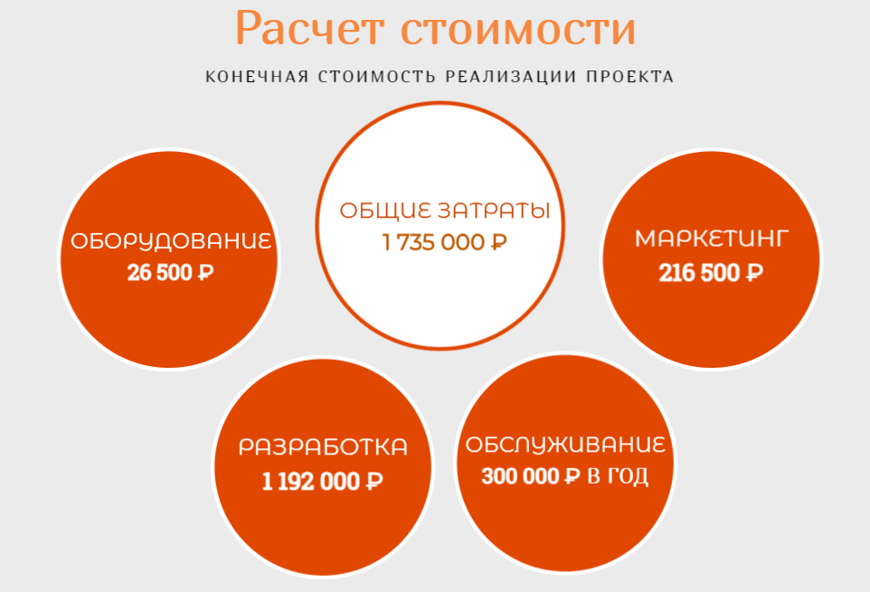
‹#›

Slide 9
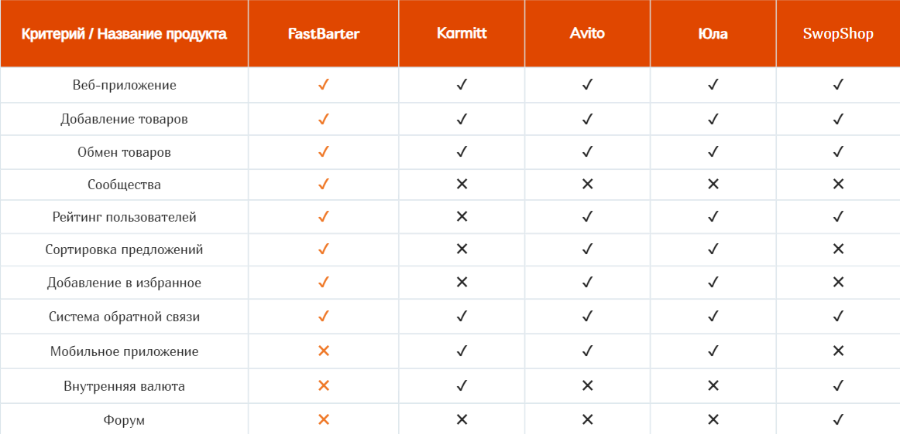
КОНКУРЕНТЫ
‹#›

Slide 10
БИЗНЕС-МОДЕЛЬ
Мы будем делать web-приложение
Это будет стоить примерно 1 735 000,00 ₽
У нас будут покупать: премиум аккаунты, бустеры для объявлений
Дополнительно будем зарабатывать на интеграции рекламы и донатах
‹#›

Slide 11
Текущие результаты
Разработана идея проекта;
Проанализирован рынок и выделена целевая аудитория;
создана bpmn модель;
Разработана таблица финансово-экономического расчета;
Разработана модель монетизации приложения.
Разработаны макеты в Figma
Разработан Front WEB-приложения
Web-приложение, работающее на собственном домене
Проведен опрос среди потенциальных пользователей

Slide 12
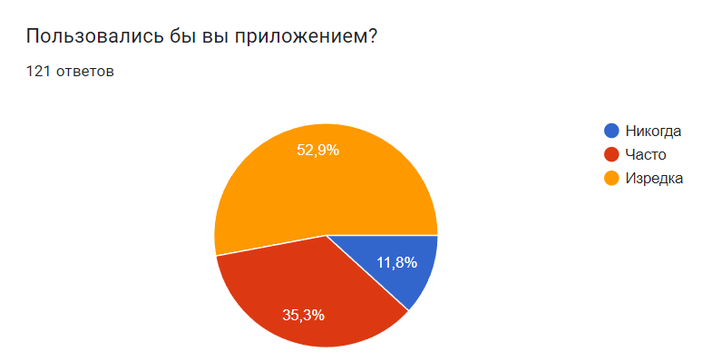
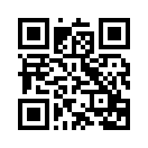
Текущие результаты
fastbarter.ru

Slide 13
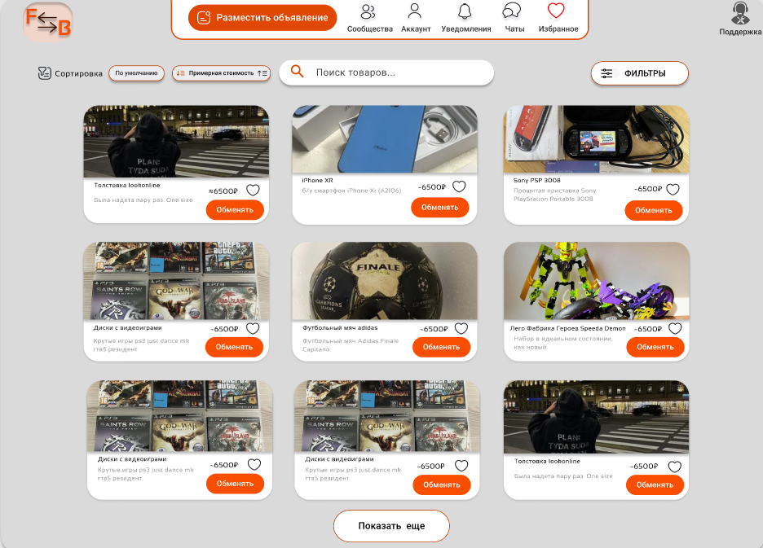
Интерфейс

Slide 14
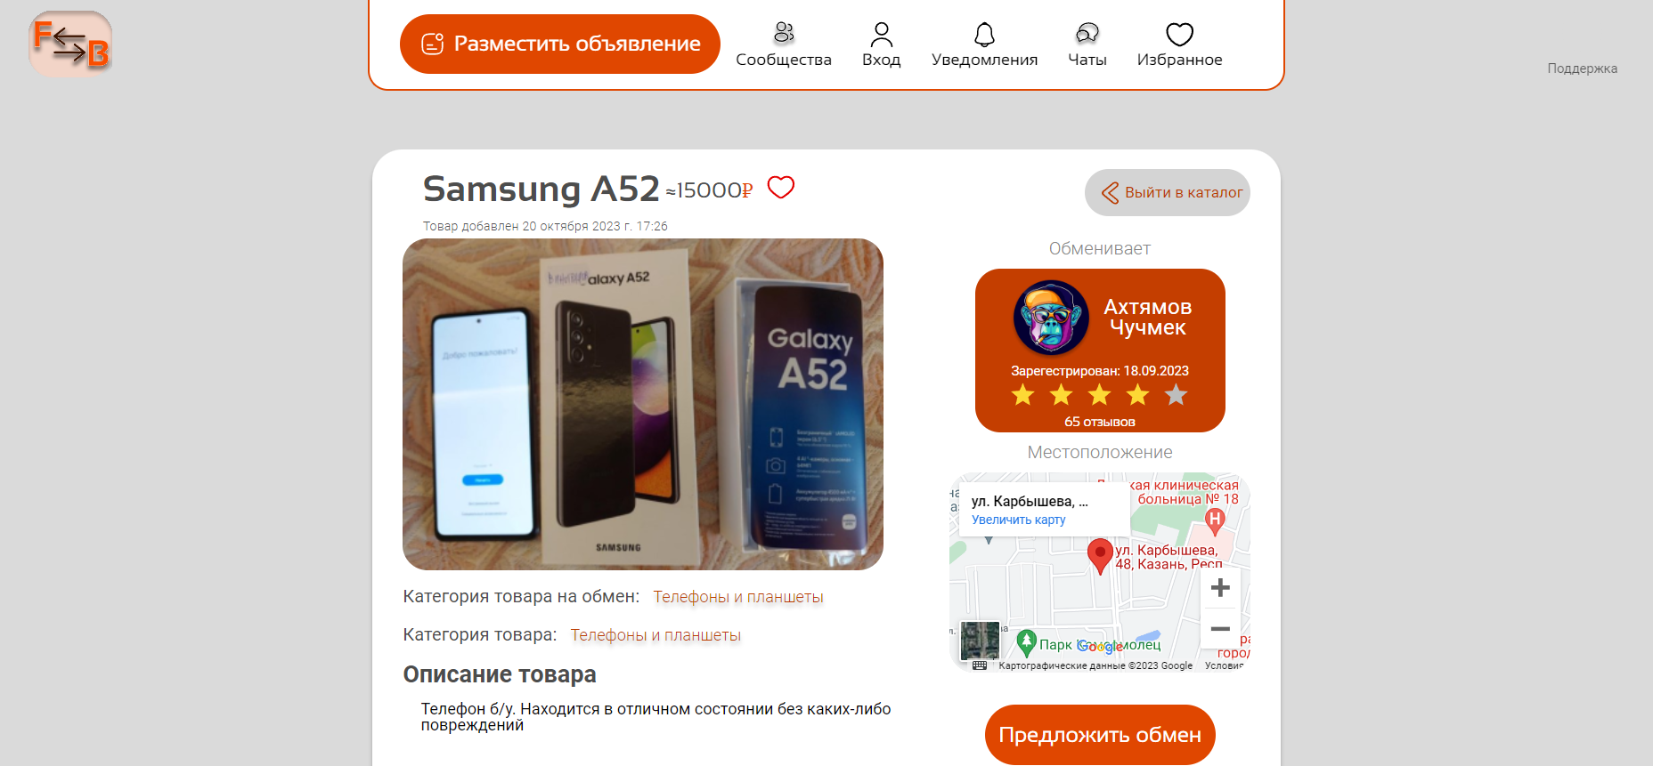
Интерфейс

Slide 15
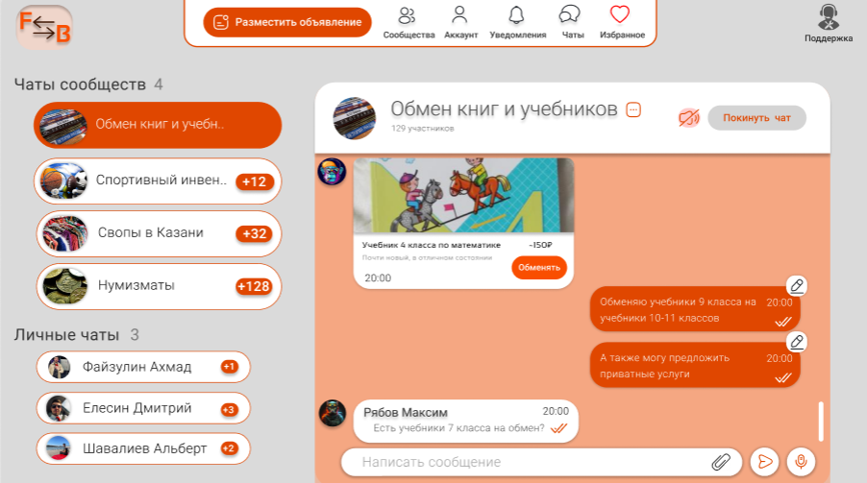
Интерфейс

Slide 16
КОМАНДА СТАРТАПА
РОЛЬ | ФАМИЛИЯ ИМЯ
ЛИДЕР | Елесин Дмитрий
Fullstack-разработчик | Шавалиев Альберт
Front-разработчик | Файзулин Ахмад
Web-дизайнер(ux/ui) | Требуется
Специалист по информационной безопасности | Требуется
‹#›

Slide 17

ПЛАНЫ РАЗВИТИЯ
ЧТО ДЕЛАЕМ | СРОК | ОТВЕТСТВЕННЫЙ
Разработка MVP | октябрь-декабрь | Шавалиев Альберт
Оформление и подача заявлений на гранты | ноябрь-июль 2024 | Елесин Дмитрий
Пополнение команды и возможностей функционала приложения | июль-август 2024 | Елесин Дмитрий
Разработка приложения на мобильные платформы | август-ноябрь 2024 | Шавалиев Альберт
Поиск инвесторов | ноябрь-декабрь 2024 | Елесин Дмитрий
‹#›

Slide 18

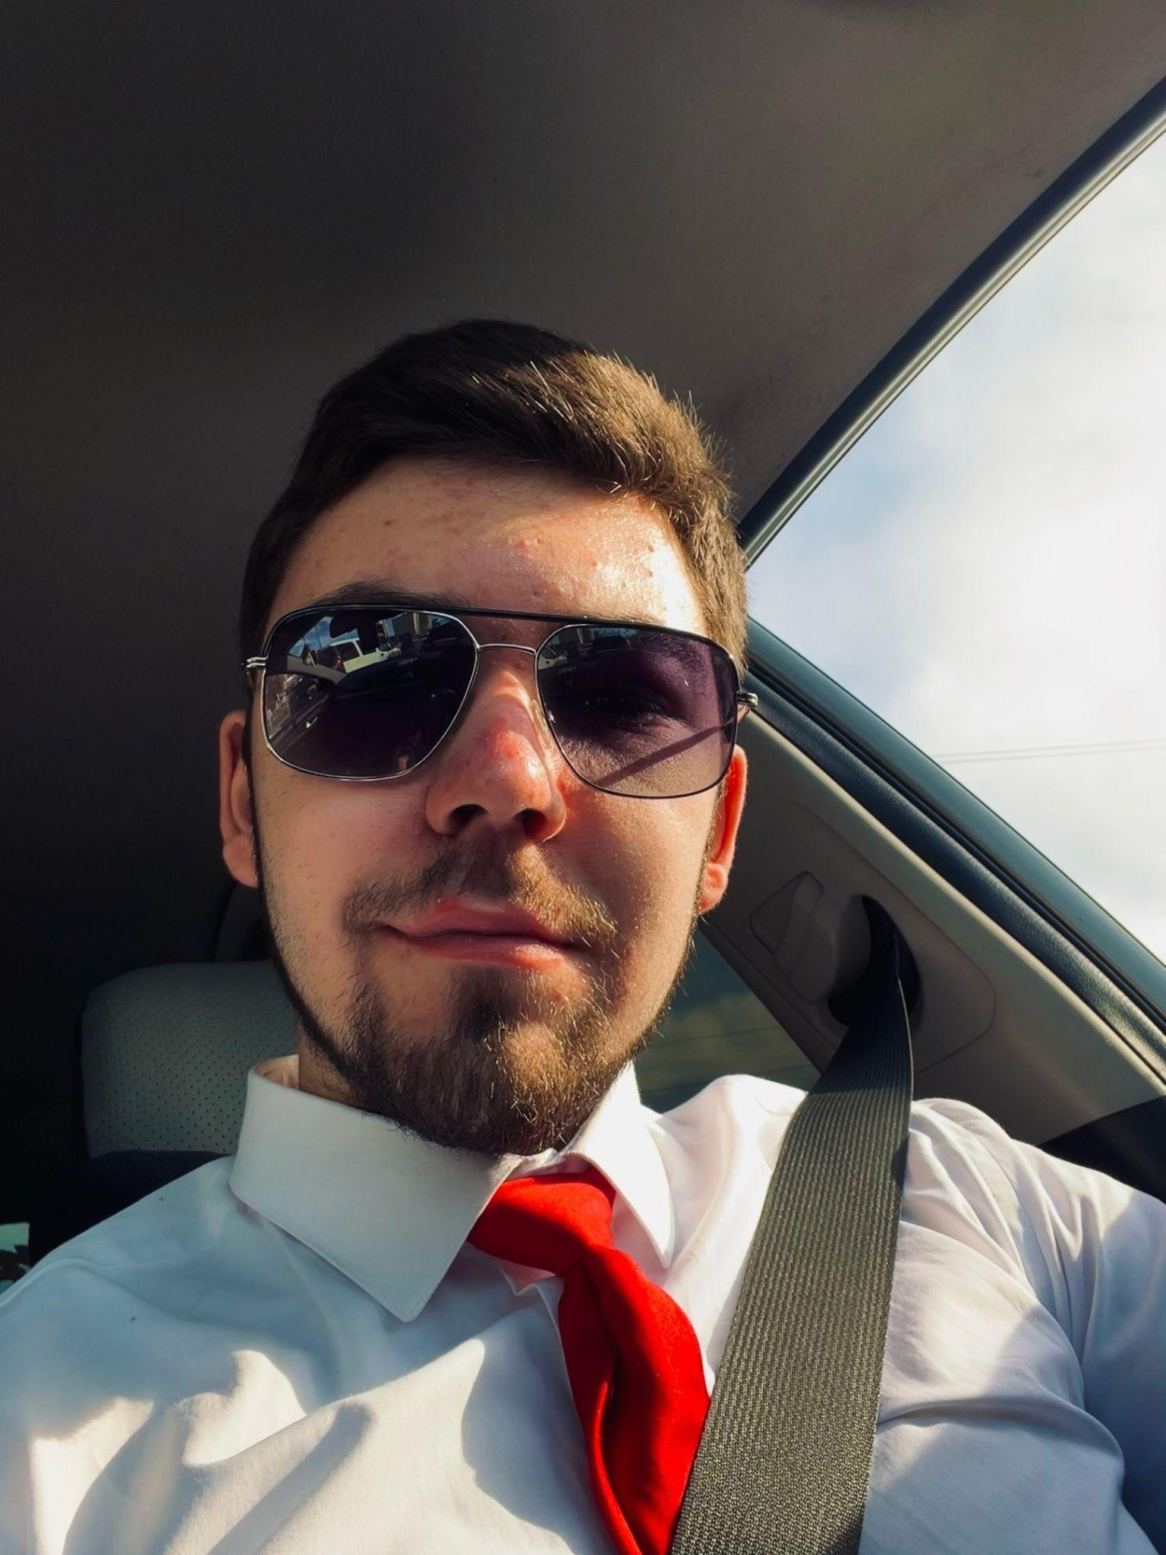

КОНТАКТЫ ЛИДЕРА
Елесин Дмитрий
Владимирович
‹#›

